Slide 1

Stratégies d’évaluation des dispositifs de formation en ligne
Objectif 4 : Distinguer les modèles d’évaluation des formations
Présentation
^{Barbara Class}
^{04.07.2025}
^{EduNumCT}

Slide 2
Cheminement
Différencier évaluation des apprentissages et évaluation de formation
Bref historique
Paradigmes d’ancrage
Qui sont les acteurs et leur inclusion dans le processus d’évaluation
Modèle de Kirckpatrick
Modèle participatif

Slide 3

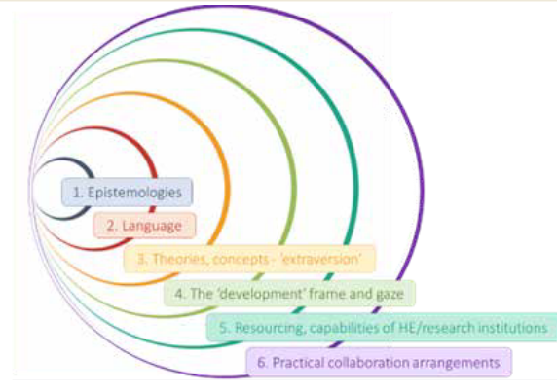
Préliminaire
Charte africaine pour des collaborations de recherche transformatrices
2022
« Un terrain de jeu inégal en Afrique – La production mondiale du
savoir scientifique : des déséquilibres de pouvoir multiples
1. Épistémologies
2. Langue
3. Théories, concepts – « extraversion »
4. Cadre et regard du « développement »
5. Ressources, capacités des établissements d’Enseignement
supérieur/de recherche
6. Modalités pratiques de la collaboration »
https://humanities.uct.ac.za/sites/default/files/media/documents/humanities_uct_ac_za/1758/charter-in-french.pdf

Slide 4
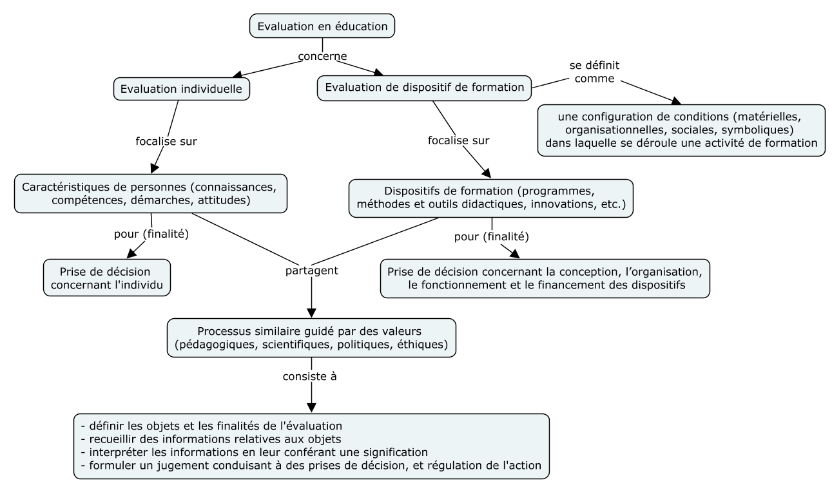
De l’évaluation des apprentissages à l’évaluation d’un dispositif de formation
Voir: https://tecfa.unige.ch/perso/class/2024/EduNumCT/Mod2/UE2/08-Activite6-EvaluationApprentissages.pdf
Carte conceptuelle basée sur
Allal, 2012, p. 181

Slide 5
Petit historique
Âge (dates) | Finalité principale | Contexte socio-historique du “Nord”
Âge de réforme (1792–1900) | Contrôler et légitimer les réformes sociales et éducatives | Révolution industrielle, philanthropie, inspection scolaire
Âge d’efficacité et de tests (1900–1930) | Mesurer l'efficience scolaire | Taylorisme, psychométrie, croissance urbaine
Âge tylérien (1930–1945) Ralph Tyler est considéré comme le père de l’évaluation en éducation | Améliorer l’education à travers l’alignement objectifs/résultats ; valoriser les apprentissages mesurables; promouvoir une culture de l’objectivation des résultats | New Deal, éducation progressive
Âge de l’innocence (1946–1957) | Justifier l’expansion des programmes éducatifs (usage intensif et peu critique des tests standardisés) | Prospérité et expansion post-Seconde Guerre mondiale
Âge de l’expansion (1958–1972) | Rendre compte de l’efficacité des programmes financés par l’État; soutenir les réformes curriculaires | Guerre froide, Great Society, réformes éducatives
Âge de la professionnalisation (1973–1983) | Institutionnaliser l’évaluation comme champ professionnel | Crise des modèles, structuration disciplinaire
Âge de l’intégration (1983–2000) | Servir l’amelioration educative, la décision politique, l’éthique publique et les besoins internationaux | Mondialisation, réformes éducatives, accountability
Madaus & Stufflebeam (2000)
Lien vers tableau complet

Slide 6
Autre classification historique
Génération (période) | Finalité principale | Contexte socio-historique “du Nord”
1re génération : Mesure (≈ 1900–1930) | Classer, diagnostiquer et sélectionner via des tests standardisés | Psychométrie, taylorisme, début de la quantification scolaire
2e génération : Description (≈ 1930–1960) | Vérifier l’atteinte des objectifs fixés par les programmes | Développement de l’enseignement par objectifs, rationalisation pédagogique
3e génération : Jugement (≈ 1960–1980) | Apprécier la valeur d’un programme à des fins décisionnelles | Politiques publiques éducatives, reddition de comptes
4e génération : Construction (depuis ≈ 1980) | Co-construire les significations avec les parties prenantes | Critique du positivisme, postmodernité, ouverture à la diversité épistémique
Lien vers tableau complet
Guba & Lincoln, 1989

Slide 7
Les types d’évaluation de la 1ère à la 5ème génération
Génération | Type d'évaluation | Qui décide du contenu de l’évaluation ? | Qui pilote les travaux d’évaluation ? | Qui produit le jugement final ?
1ère à 3ème | Managériale | Administration responsable de la gestion |  | L’équipe d’évaluation
4ème (a) | Coproduite | Autorités publiques (élus ou Directeurs) | Gestionnaires + Opérateurs | L’équipe d’évaluation
4ème (b) | Pluraliste | Autorités publiques (élus ou Directeurs) | Autorités publiques + Société civile + (Opérateurs)
5ème | Émancipation | Société civile |  | Société civile
Baron & Monnier, 2003, p. 2

Slide 8
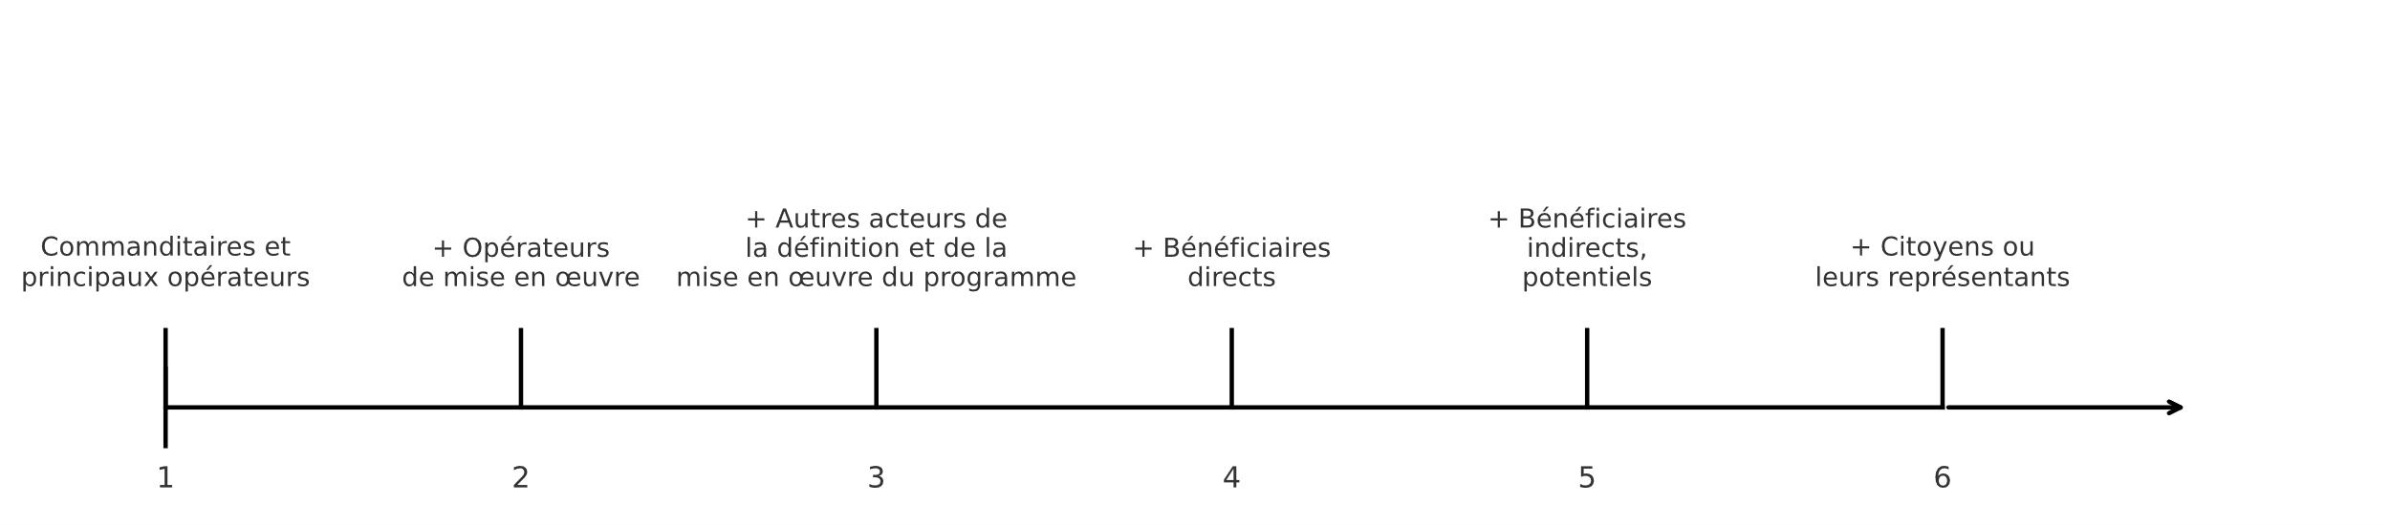
Les acteurs et leur inclusion: largeur de l’évaluation
Baron & Monnier, 2003, p. 2

Slide 9
Les acteurs et leur inclusion dans les 5 étapes clés du processus d’évaluation: profondeur de l’évaluation
Mandat d’évaluation: participer à la définition en commun du contenu du projet d’évaluation, i.e. enjeux et questions prioritaires
Cahier des charges: participer à la validation de la méthode utilisée et du programme de travail
Instance d’évaluation: participer au pilotage et à la supervision des travaux, à la collecte des données
Production du jugement final: participer à l’analyse et à l’interprétation des données collectées
Formulation de recommandations: participer à la rédaction du rapport final
Baron & Monnier, 2003

Slide 10
Largeur et profondeur de l’évaluation: projection des modèles
Profondeur de la participation
+
5ème
génération
4ème (a) g.
4ème (b) g.
et (b) se réfèrent à la diapo «Les types d’évaluation de la 1ère à la 5ème génération»
(a) = coproduite
(b) = pluraliste
3ème génération (g.)
-
-
+
Baron & Monnier, 2003
Largeur de la participation

Slide 11
Plusieurs paradigmes d’ancrage… paradigme?
Un paradigme?
« L’ensemble des représentations admises à un moment donné de l’histoire des sciences, et qui orientent le choix des problèmes à résoudre et la manière de les appréhender.»
« une vision générale de la manière de concevoir et de conduire la recherche, y compris la recherche évaluative.»
https://www.dictionnaire-academie.fr/article/A9P0463
Allal, 2012, p. 186

Slide 12
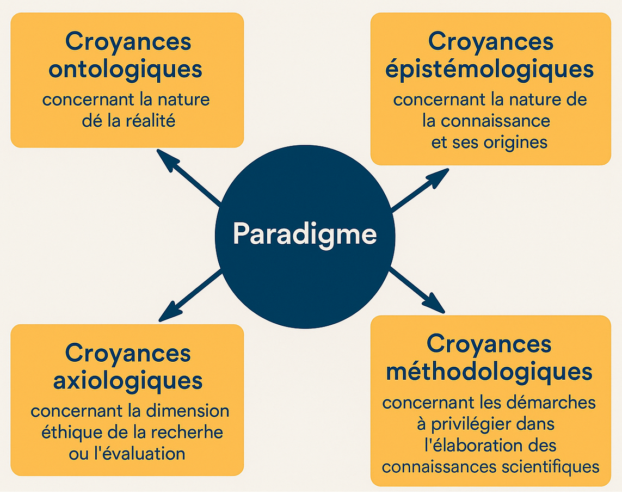
Comment se définit un paradigme?
Un paradigme se définit par 4 ensembles de croyances
Visuel généré par ChatGPT
Allal, 2012, p. 185
citant Mertens 2010

Slide 13
Plusieurs paradigmes d’ancrage
Paradigme | Finalité
Post-positivisme | Modéliser scientifiquement les phénomènes étudiés
Constructiviste | Révéler les réalités multiples et socialement construites des différentes parties prenantes
Transformatif | Rendre transparente la construction historique et contextuelle des relations de pouvoir entre acteurs
Pragmatique | Résoudre des problèmes par des approches variées, adaptées à la réalité (perçue ou vécue) de chaque contexte étudié
Critique / Epistémologies du Sud | Emanciper et promouvoir une justice épistémique par la reconnaissance et la valorisation de savoirs et pratiques marginalisés et/ou invisibilisés
Allal, 2012, p. 186, citant Mertens 2010
de Sousa Santos, 2011

Slide 14
Vers une définition de l’évaluation
Deux cultures d’évaluation:
Culture « descendante » qui tente d’instaurer et de généraliser des formes d’« évaluation - contrôle »
Culture « ascendante » qui tente, « à partir des pratiques », de favoriser « le développement des acteurs impliqués » par la co- construction d’un « certain statut de reconnaissance collective »
« une culture de l’évaluation est « une construction, dans et par un groupe social donné, des pratiques, normes, valeurs, discours, outils partagés en matière d’évaluation »
Ex: culture des résultats, culture qualité, culture des objectifs
Figari et al. 2014 (a), pp. 33-4, citant Mottier-Lopez 2013

Slide 15
Définir l’évaluation
Deux types de définition:
D’inspiration philosophique, i.e. paradigmes, influençant les postures d’évaluation possibles
Objectiviste
Subjectiviste
Interactionniste
Selon les finalités assignées à l’évaluation
Formuler un jugement de valeur
Aider à la décision
Attribuer du sens
Figari et al. 2014 (c), p. 42

Slide 16
Définition d’inspiration philosophique (1)
Paradigme objectiviste (externe*): Evaluer le sujet en tant qu’être social compris comme objet d’influences extérieures
Evaluation définie comme une procédure de mesure objective de résultats, de comparaison entre sujets ou dispositifs, de classement de performances, etc.
Paradigme subjectiviste (interne*): Postuler "la complexité des situations à évaluer parce que constuites par des acteurs: la compréhension des résultats requiert la connaissance des intentions des acteurs et de la manière dont ils interprètent les situations"
Evaluation définie comme un ensemble de procédures « autorégulatrices »
Figari et al. 2014 citant Rodriguez 2006, p. 42

Slide 17
Définition d’inspiration philosophique (2)
Paradigme interactif / dialectique (négocié*): Envisager les acteurs de l'évaluation ni comme des objets déterminés (approche objectiviste), ni comme des sujets déterminants (approche subjectiviste), mais comme des partenaires en co-évaluation.
Evaluation définie comme confrontation des analyses internes et externes pour chercher la signification la plus complète des résultats d'apprentissage ou de formation
*La terminologie externe, interne et négocié est emprunté à la classification de Cardinet
Figari et al. 2014 citant Rodriguez 2006, p. 42

Slide 18
Définition selon les finalités (1)
Evaluation définie comme jugement de valeur:
Formuler un jugement de valeur sur un objet déterminé (individu, dispositif) en mettant en relation deux types de données, le référé (données sur le sujet ou la situation à évaluer) et le référent (données de l’ordre de la norme, de l’objectif, de l’idéal). Ex. d'auteur: Hadji
Evaluation définie comme aide à la décision:
Justifier des décisions possibles à partir d'un processus de traitement d'informations. Les types de décision possibles sont la planification, la révision, la structuration, la mise en application. Ex. d'auteur: Stufflebeam (modèle CIIP)
Figari et al. 2014, pp. 45-47

Slide 19
Définition selon les finalités (2)
Evaluation définie comme recherche ou changement de sens
Créer du sens en comparant une situation avec des objectifs, une norme, etc. pour faire émerger le sens dans l'écart décelé. Multiples auteurs selon la perspective (activité, activité située, expérience).
Figari et al. 2014, pp. 45-47

Slide 20
Des frontières floues: un processus
Un jugement ou une analyse restituant du sens à une situation
La mise en relation de phénomènes observés à partir d’objectifs
L’analyse en fonction de critères spécifiques et préalables
La mise en évidence de différentiels entre le référé (résultats observés ou ce qui est retenu de l’objet) et le référent (résultats prévus, souhaités ou grilles de lecture de l’objet à évaluer)
Une prise de décision en lien avec les objectifs initiaux
Ardouin, 2023, chap 12

Slide 21
Méthodo I: Conceptualiser l’évaluation
Objectiviste: Produire un modèle quantitatif de comparaison entre une réalité et des standards
Subjectiviste: Produire un modèle d’autorégulation, dans l’esprit d’une auto-évaluation mettant en œuvre des processus métacognitifs
Interactif: Produire un modèle de confrontation de jugements évaluatifs entre différents acteurs ou de recours à des référentiels communs ou négociés
Figari et al. 2014 (d), p. 72

Slide 22
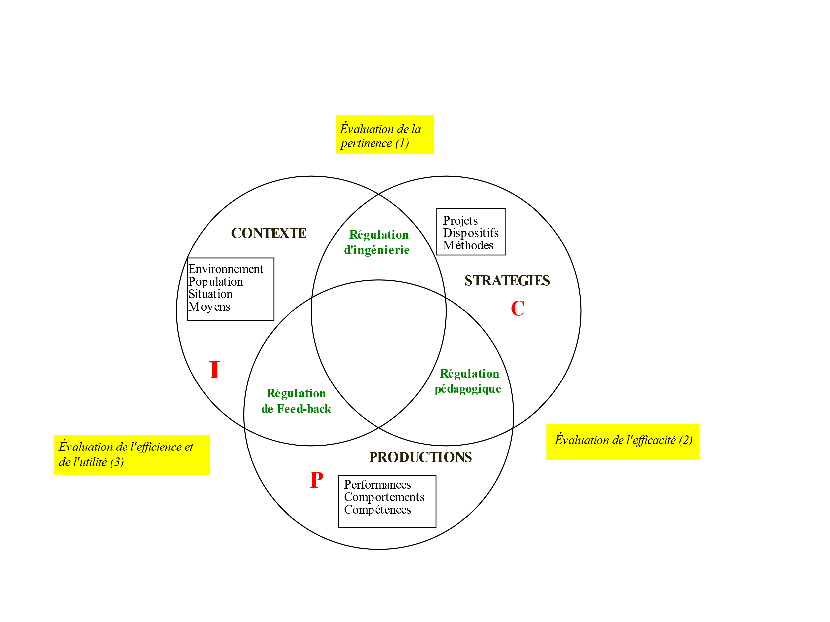
Méthodo II: Modéliser l’évaluation en repérant les relations entre 3 dimensions
I: Induit (contexte)
C: Construit (stratégie)
P: Produit (production)
Evaluation objectiviste
Evaluation subjectiviste
Figari et al. 2014, p. 78

Slide 23
Méthodo III: Développer un protocole d’évaluation
Phase 1 Exploration | Analyse du mandat | – Quel contexte ? – Quelles stratégies ? – Quelles productions ?
 | Problématique d’évaluation | À quelle(s) question(s) fondamentale(s) l’évaluation doit-elle répondre ?
Phase 2 Procédure centrale de référentialisation | Éléments à évaluer | Quelles dimensions de l’objet à observer ?
 | Référents | À partir de quoi attribuer un sens à l’information ?
 | Critères | Quels aspects représentatifs de l’objet à évaluer choisir pour porter un jugement ?
 | Indicateurs | Quelles caractéristiques observables permettent la vérification du degré d’atteinte du critère ?
Phase 3 | Instrumentation | Quels outils employer pour renseigner les indicateurs ?
Phase 4 | Interprétation | Quelles significations attribuer aux résultats ?
Figari et al. 2014, p. 80

Slide 24
Exemple Phase 1
Mandat initial | Annonce de l’objet formel d’évaluation | Repérage du contexte | Analyse du mandat initial | Du mandat aux problématiques
Accompagnement à l’élaboration d’un projet d’établissement | Le projet d’établissement | Par ex : contexte social zones sensibles | Diagnostic de la situation | Questions d’évaluation propres à chaque élément à observer
Figari et al. 2014, p. 82

Slide 25
Exemple Phase 2 (1)
Les trois catégories d’ICP | Éléments à évaluer en tant que porteurs potentiels d’influences, d’effets, de résultats
Induit Éléments facteurs d’influences (= déterminants) | I 1 : environnement I 2 : organisation I 3 : population I 4 : orientations institutionnelles
Construit Éléments facteurs de changement | C 1 : dispositifs C 2 : fonctionnement curriculaire C 3 : politique interne C 4 : stratégies et moyens
Produit Éléments facteurs de résultats | P 1 : impact sur l’environnement P 2 : changements de comportements P 3 : réalisation des missions ; actions
Figari et al. 2014, p. 84

Slide 26
Éléments à évaluer en tant que porteurs potentiels d’influences, d’effets, de résultats | Référents possibles | Critères | Indicateurs
I 1 : environnement | Importance comparée des déterminismes | Pertinence de la prise en compte de l’environnement | Existence d’une réflexion sur les données (éléments retenus)
I 2 : structures, organisation | Conceptions institutionnelles (textes réglementaires) | Conformité aux normes institutionnelles | Confrontation des faits ou des actions avec les normes
I 3 : attentes des populations | Politique interne de prise en compte des populations de partenaires | Évolution des populations de partenaires | Comparaison avant et après action
I 4 : missions | Orientations, projets | Cohérence entre missions et choix | Expression par les acteurs des éléments ayant contribué aux réalisations
C 1 : dispositifs | Objectifs, projets | Mise en œuvre des objectifs, projets | Existence et visibilité de formes du projet
C 2 : fonctionnement curriculaire | Politique interne de développement de la réussite | Accompagnement des parcours | Traces des moments-clés du parcours et devenir des apprenants
C 3 : moyens engagés | Stratégies mises en œuvre | Efficience | Rapport entre ressources disponibles et ressources mobilisées ; entre investissement et résultats
P 1 : impact sur l’environnement | Problèmes et besoins | Réponses aux besoins | Opinions et représentations des acteurs
P 2 : changements (de comportements) | Attentes des acteurs | Prise en compte des orientations du groupe de pilotage | Idem
P 3 : réalisation des missions ; actions | Objectifs, projets | Fonctions remplies par le projet ; atteinte des objectifs Efficacité des actions | Comportements observés avant/après Opinions des acteurs
P 4 : résultats obtenus par les élèves | Idem Résultats espérés, moyennes locales, régionales ou nationales | Comparaisons diachroniques et synchroniques Compétences acquises Performances scolaires | Quantité, nature et qualité des actions Appréciations des enseignants Résultats aux tests
Figari et al. 2014, pp. 92-93
Exemple Phase 2 (2)

Slide 27
Éléments à évaluer En tant que porteurs potentiels d’influences, d’effets, de résultats | Indicateurs | Exemples d’items de questionnement ou d’observation
I 1 : environnement | Existence d’une réflexion sur les données et éléments retenus | Nombre d’occurrences d’unités de discours sur les facteurs environnementaux
I 2 : structures, organisation | Existence des normes réglementaires dans le projet formalisé Évolution des attentes | Mention des normes dans le projet
I 3 : attentes des populations |  | Données avant et après action Taux d’intérêt ressenti
I 4 : missions | Expression par les acteurs des éléments ayant contribué aux réalisations | Avis des utilisateurs
C 1 : dispositifs | Traces d’évolution et adaptation du projet | Données, avant et après projet
C 2 : fonctionnement curriculaire | Suivi des parcours et du devenir des apprenants | Taux de réussite et taux d’insertion professionnelle
C 3 : moyens engagés | Rapport entre ressources disponibles et ressources mobilisées ; entre investissement et résultats | Ratios des deux sortes de ressources
P 1 : impact sur l’environnement | Opinions et représentations des acteurs | Indice de satisfaction des acteurs Données comparées entre avant et après Avis des acteurs
P 2 : changements (de comportements) | Évolution des comportements observés | Taux, inventaire, classement Identification Classement et pourcentages
P 3 : réalisation des missions ; actions | Quantité, nature et qualité des actions | Comportements observés
P 4 : résultats obtenus par les apprenants | Appréciations des enseignants Résultats aux tests | Appréciations des enseignants Résultats aux tests
Figari et al. 2014, pp. 94-95
ExemplePhase 3

Slide 28
Phase 4: trois formes d’analyse
Analyse descriptive: Dresser un portrait de la situation observée ou étudiée, suite à une simple compilation des données obtenues. Ex: dresser les caractéristiques d’un parcours, d’un profil, d’un groupe, etc.
Analyse explicative: Argumenter une prise de décision en fonction de la mise à jour de liens causaux entre variables. Ex: lien entre l’existence d’un dispositif et un changement de comportement ou de performance
Analyse compréhensive: Etudier des rapports entre les résultats obtenus et les perceptions des acteurs. Ex: Prendre en compte l’implication des sujets dans un projet éducatif ou les choix opérés en matière de stratégie curriculaire pour expliquer telle réussite ou tel échec
Figari et al. 2014, p. 97

Slide 29
L’évaluation objectiviste : la plus pratiquée
Post-positivisme
Objectif: « Vérifier que le « produit formation » a donné satisfaction et tenu ses promesses en matière d’apprentissage. »
Concepts clés:
Efficacité: questionner la capacité de la formation à atteindre les
objectifs fixés et à obtenir les résultats recherchés, i.e. impact pour
l’apprenant et l’entreprise
Efficience: questionner le rapport investissement en ressources
et résultats obtenus, i.e. rendement et coûts
Qualité: comprise dans l’efficacité
Pottiez, 2024, pp. 14-20

Slide 30
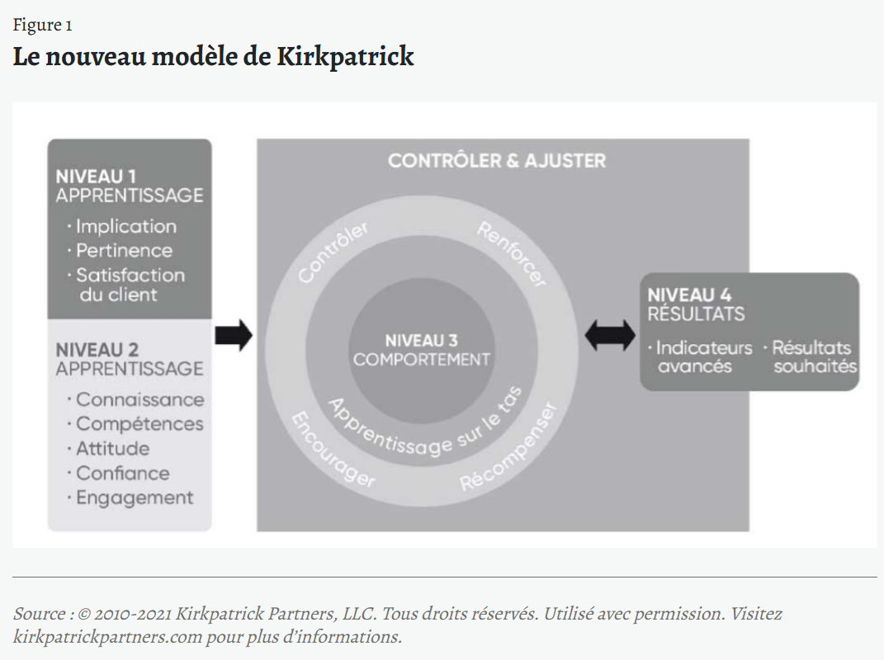
Le modèle le plus courant
Post-positivisme
Pragmatisme
Pottiez, 2024

Slide 31
Les 4 niveaux de Kirkpatrick
Niveau 1 – Réaction : À quel point les participants trouvent la formation satisfaisante, impliquante et pertinente par rapport à leur travail.
Niveau 2 – Apprentissage : À quel point les participants acquièrent les connaissances, les compétences, l’attitude, la confiance et l’engagement attendus du fait de leur participation à la formation.
Niveau 3 – Comportement : À quel point les participants appliquent ce qu’ils ont appris pendant la formation lorsqu’ils sont de retour au travail.
Niveau 4 – Résultats : À quel point les résultats visés sont atteints à la suite de la formation, et du programme de soutien et de responsabilisation
Pottiez, 2024, pp. 14-20

Slide 32
Niveau 1: bonnes pratiques
Donner des instructions claires pour compléter le questionnaire
Formuler des questions courtes, précises et non ambiguës
Limiter au maximum la taille du questionnaire
Construire le questionnaire de manière à pouvoir quantifier la réaction
Poser uniquement des questions dont les réponses mènent à l’action
Poser des questions centrées sur l’apprenant, pas sur le formateur
Faire correspondre les questions ouvertes avec les questions fermées
Créer des échelles de réponse comportant des numéros à intervalles réguliers et des mots à chaque extrémité
Utiliser uniquement des échelles de réponse avec un nombre impair de choix
Positionner correctement le plus petit nombre et le plus grand nombre
Choisir des échelles de réponse cohérentes avec les questions
Inclure au moins une question sur la pertinence de la formation
Inclure au moins une question sur l’implication en formation
Pottiez 2024, pp. 95-122

Slide 33
Niveau 2: bonnes pratiques
Donner des instructions claires pour compléter le questionnaire
Limiter au maximum la taille du questionnaire
Créer des questions qui testent également la compréhension
Le cas échéant, utiliser les évaluations pour renforcer les connaissances
Grouper les questions par thème ou concept pour la notation
Bien distinguer les apprenants qui ont vraiment appris de ceux qui n’ont pas appris
Éviter les questions composées qui attendent plus qu’une simple réponse
Ne pas tester les apprenants sur des concepts ou des contenus non abordés en formation
Formuler les questions en cohérence avec les objectifs de la formation
Permettre aux apprenants d’utiliser des aides durant l’évaluation, s’ils peuvent utiliser celles-ci quand ils effectuent leur travail
Éviter les questions qui contiennent des informations triviales
Pottiez 2024, pp. 123-155

Slide 34
Niveau 3: bonnes pratiques (1)
Conception de l’évaluation
Le questionnaire d’évaluation employé respecte les neuf bonnes pratiques en la matière
Les objectifs de formation utilisés sont concrets, formulés de façon à être observables ou mesurables en situation de travail (par ex. avec des verbes d’action)
Le questionnaire d’évaluation est envoyé aux apprenants ou aux managers au plus tard trois mois après la fin de la formation (« à froid »), quitte à répéter la mesure ultérieurement pour s’assurer que les comportements sont mis en œuvre durablement (par ex. six mois après)
Un protocole d’évaluation plus complexe (« avant-après » + mesures répétées dans le temps) est mis en œuvre pour un nombre limité de formations aux enjeux stratégiques
La coévaluation apprenant-manager est privilégiée, chacun recevant un questionnaire « miroir » de l’autre.
Les courriels envoyés aux apprenants ou aux managers en accompagnement du questionnaire précisent :
les objectifs de l’évaluation (finalités, intérêt pour l’organisation)
les destinataires des résultats
l’utilisation qui sera faite des réponses
les règles d’anonymat ou de confidentialité des réponses (le cas échéant)
l’estimation du temps de réponse nécessaire
Des relances automatiques sont prévues et programmées à échéances régulières (par ex. J + 93, J + 95)
Une alerte individuelle en cas de transfert des acquis insuffisant (par ex. inférieur à 60 sur 100) est paramétrée et son destinataire clairement identifié
Pottiez 2024, pp. 156-181

Slide 35
Niveau 3: bonnes pratiques (2)
Communication en amont
Les représentants du personnel sont informés des objectifs et du déroulement de cette évaluation
Les apprenants sont informés des objectifs et du déroulement de cette évaluation (par ex. réunion de lancement, courriel, etc.)
Les managers sont informés des objectifs et du déroulement de cette évaluation (par ex. réunion de lancement, courriel, etc.)
Pottiez 2024, pp. 156-181

Slide 36
Niveau 3: bonnes pratiques (3)
Communication durant la phase de transfert des acquis
Des signaux postformation sont transmis aux apprenants pour favoriser le renforcement et l’utilisation des acquis (par ex. rappel des objectifs de formation, exemples de bonnes pratiques, etc.)
Des conseils de méthodes sont donnés aux managers pour les guider dans le soutien au transfert des acquis de la formation de leur(s) collaborateur(s) (par ex. organiser un entretien postformation)
Pottiez 2024, pp. 156-181

Slide 37
Niveau 3: bonnes pratiques (4)
Communication en aval
Les apprenants reçoivent un rapport individuel, leur permettant de comparer leurs réponses avec celles de leur manager
Les managers reçoivent un rapport individuel, leur permettant de comparer leurs réponses avec celles de leur(s) collaborateur(s)
Pottiez 2024, pp. 156-181

Slide 38
Niveau 4: bonnes pratiques (1)
Conception de l’évaluation
Le responsable formation s’entretient avec les commanditaires (à l’origine de la demande de formation) afin de recueillir et de clarifier leurs attentes
Le responsable formation questionne les commanditaires pour identifier ou confirmer les résultats souhaités à long terme, en lien direct avec la mission ou la raison d’être de l’organisation (ROE)
Le responsable formation s’assure qu’il s’agit bien d’un besoin de formation et que, en conséquence, la formation est une solution pertinente pour répondre aux attentes
Le responsable formation s’assure que les moyens engagés sont suffisants pour répondre à ces mêmes attentes (budget, temps, ressources humaines, etc.)
Le responsable formation identifie avec les commanditaires les actions complémentaires à mener avant le lancement du projet ou en parallèle de celui-ci. Il peut s’agir de problèmes à régler en amont du projet car pouvant nuire à son bon déroulement
Ces actions complémentaires à la formation sont, le cas échéant, planifiées ou mises en œuvre avec les responsables concernés, avec le soutien des commanditaires
Le responsable formation identifie avec les commanditaires les indicateurs avancés qui permettront de vérifier les impacts à court terme sur les résultats de l’organisation
Le responsable formation s’assure que les commanditaires disposent de données alimentant ces indicateurs ou, dans le cas contraire, contacte les personnes détentrices pour les intégrer au processus d’évaluation
Le responsable formation envisage avec les commanditaires des leviers requis et discute de leur implication dans la mise en œuvre de ces derniers
Le responsable formation revient vers les commanditaires pour leur présenter un plan d’évaluation détaillant les niveaux 3 et 4. Une fois validé, le travail sur la formation en tant que telle peut débuter (niveaux 1 et 2)
Le responsable formation informe les commanditaires que les résultats seront présentés au cours d’une réunion durant laquelle ils estimeront si leurs attentes ont été satisfaites. Idéalement, ils prennent date, de façon à fixer une échéance et à rendre l’engagement de chacun un peu plus tangible
Le responsable formation demande aux commanditaires la tenue d’un point mensuel (a minima) au cours duquel il leur présentera les résultats au fil de l’eau
Pottiez 2024, pp. 182-194

Slide 39
Niveau 4: bonnes pratiques (2)
Suivi des résultats
Les données sont collectées à plusieurs reprises (avant, pendant et après la formation) afin de pouvoir étudier précisément l’évolution des résultats
Les données sont collectées sur une période suffisamment longue afin que les résultats soient visibles
Un point mensuel est organisé au cours duquel le responsable formation présente les résultats aux commanditaires (niveaux 3 et 4) et suggère des actions correctives pour les améliorer
Ces actions correctives sont, le cas échéant, planifiées ou mises en œuvre avec les responsables concernés, avec le soutien des commanditaires
Si besoin, le tableau de bord de suivi des résultats est amélioré afin de disposer des données nécessaires (par ex. ajout d’indicateurs avancés)
Pottiez 2024, pp. 182-194

Slide 40
Niveau 4: bonnes pratiques (3)
Exploitation et utilisation des résultats
Une réunion-bilan est organisée, au plus tard six à douze mois après la fin de la formation, pour présenter les résultats aux commanditaires. Des indicateurs quantitatifs et qualitatifs (par ex. témoignages) sont exposés et la contribution des différents acteurs du projet aux résultats est soulignée
Les commanditaires se prononcent sur les résultats et estiment si leurs attentes ont été satisfaites
Un rapport d’évaluation synthétique est transmis à l’ensemble des acteurs impliqués pour leur montrer que les résultats sont utiles et utilisés (par ex. indicateurs quantitatifs et qualitatifs, commentaires des commanditaires suite à la présentation, actions envisagées, etc.)
Pottiez 2024, pp. 182-194

Slide 41
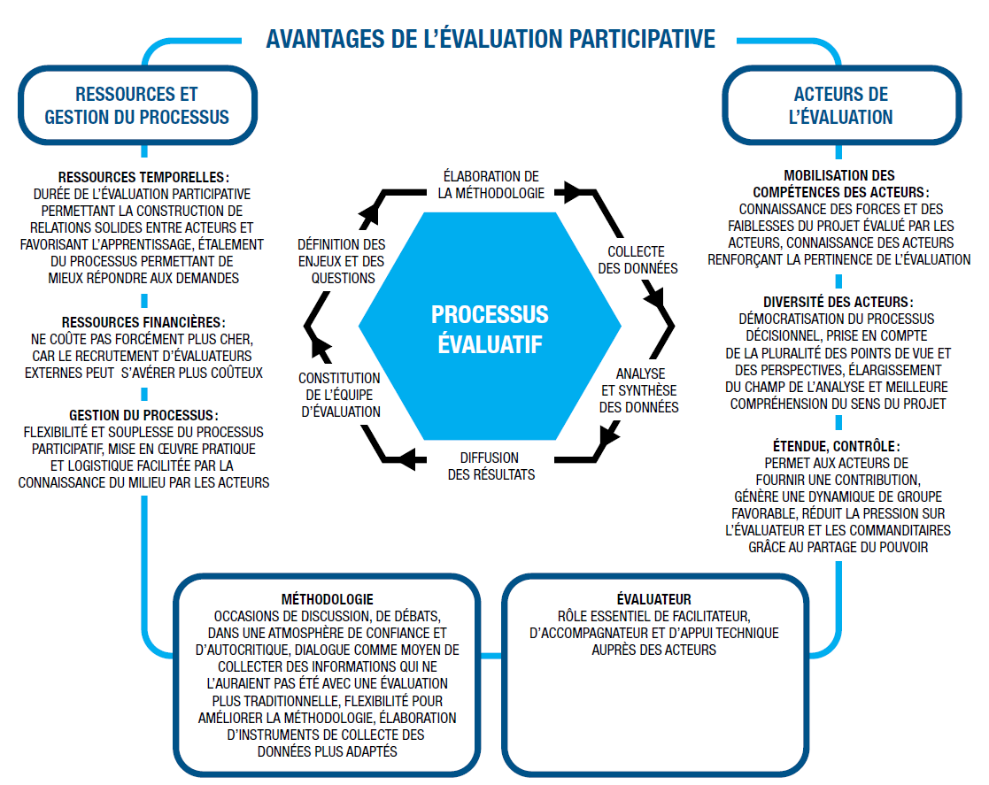
Modèle participatif
de 4ème et 5ème génération (1)
Jacobs & Ouvrard, 2009

Slide 42
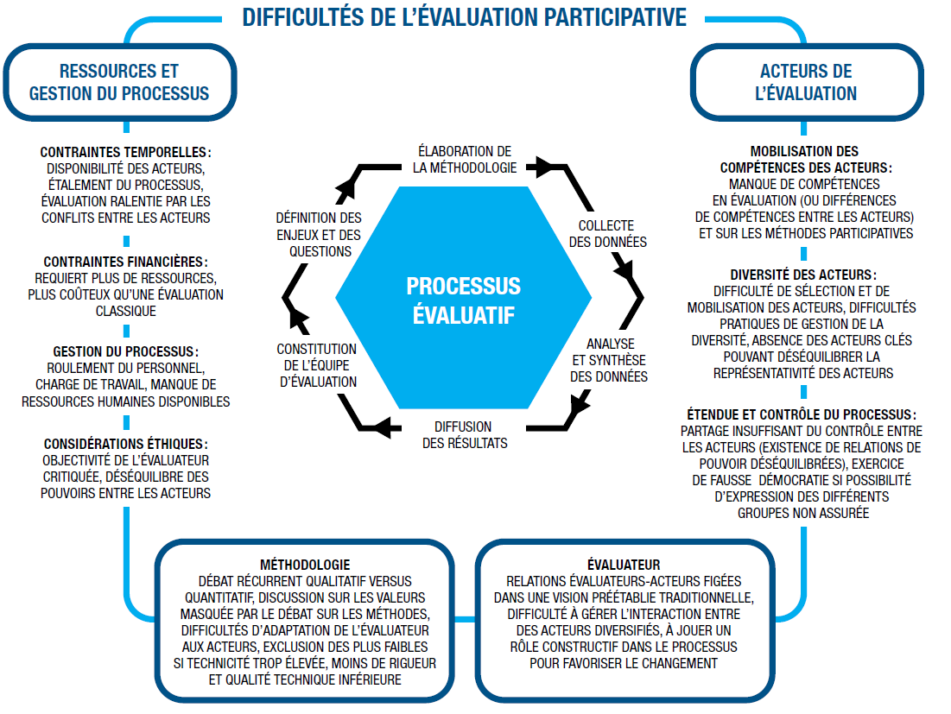
Modèle participatif
de 4ème et 5ème génération (2)
Jacobs & Ouvrard, 2009

Slide 43
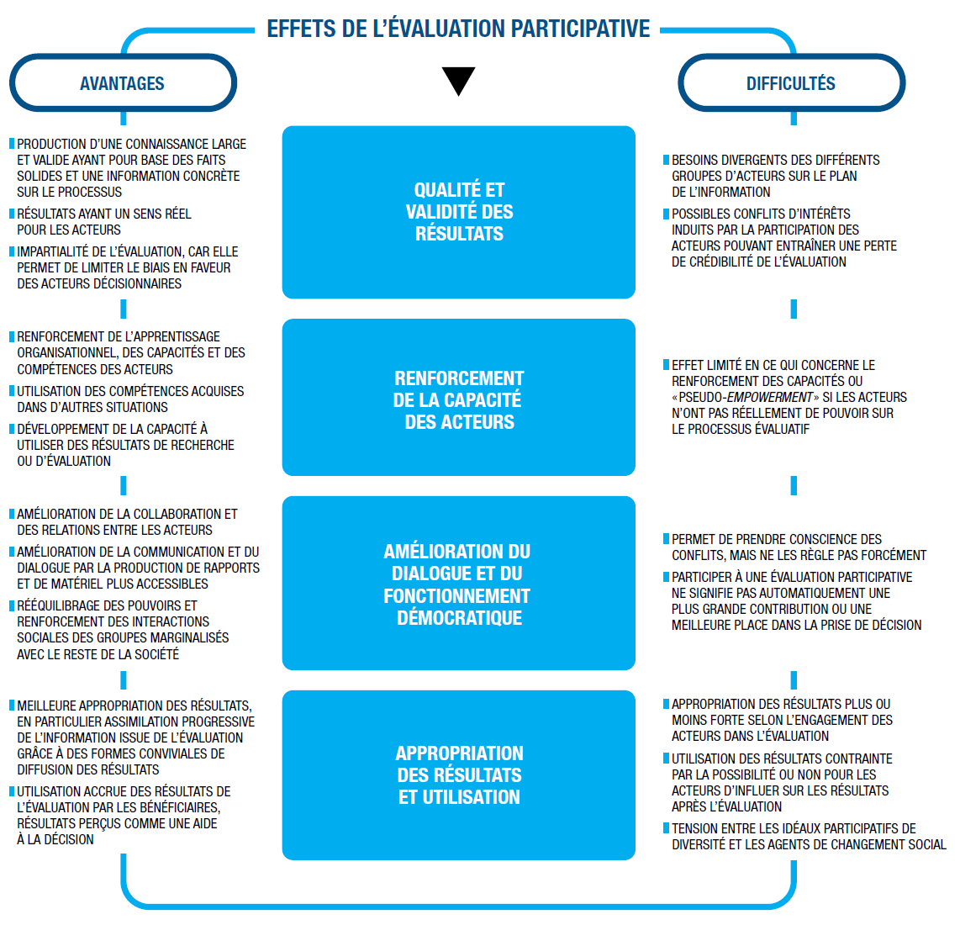
Modèle participatif
de 4ème et 5ème génération (3)
Jacobs & Ouvrard, 2009

Slide 44
Effets d’une évaluation participative (1)
Effets identifiés | Description succincte
Conception of use Conception d’usage | L’évaluation n’est pas qu’une simple aide à la décision, mais contribue à légitimer les résultats et à faire approprier ses résultats.
b. Linkage on the use of research Administration de la preuve | Le processus collaboratif permet une meilleure administration de la preuve, davantage de liens sont tissés entre les décideurs et les chercheurs.
c. Linkage on the use of disseminated and other knowledge Effet d’apprentissage induit par la découverte de nouveaux savoirs | Effet d’apprentissage induit par le fait que les acteurs parties prenantes (notamment les enseignants) sont tirés hors de leur zone de confort. Les auteurs constatent que suite à leur participation, ces derniers s’intéressent davantage aux savoirs théoriques, et ont une influence sur la motivation des élèves (*increase engagement*).
d. Training in research Formation en utilisation de la recherche en évaluation | Plus de volonté des parties prenantes de développer leurs savoir-faire, volonté d’utiliser davantage les travaux de la recherche (peu d’études le confirment).
e. School - university partnerships Partenariat école-université | Les partenariats sont de meilleure qualité, mieux organisés, avec un meilleur système de gouvernance et des instances qui permettent la participation de tous les professionnels de l’organisation.
f. Internal evaluation Evaluation interne | Meilleure acceptation des procédures de contrôle ou d’audits, vues comme des démarches constructives et positives.
Cotton & Lacouette-Fougère, 2022, p. 30 citant Earl & Cousins, 1992

Slide 45
Effets d’une évaluation participative (2)
Apprentissage, compréhension et diffusion de bonnes pratiques
Import et traduction d’idées nouvelles en phase avec les besoins locaux
Préservation de modèles d’éducations locaux, lutte contre l’internationalisation et l’uniformisation des systèmes
Valeurs de tolérance, de respect et de dialogue => produire un sens commun et des connaissances utiles pour l’amélioration du système d’éducation
«Modèle adapté pour l’évaluation de politiques publiques éducatives dans les pays en voie de développement»
Cotton & Lacouette-Fougère, 2022, pp. 30-31 citant Greene, 2012

Slide 46
Conditions de production d’effets (1)
Effet ou condition identifiée | Acteur concerné | Auteur(s)
Lancer l’évaluation avec une intention de réajustement ou de réorientation de l’intervention | Autorité publique commanditaire | Lorna M. Earl & J. Bradley Cousins (1992)
Prévoir les modalités de diffusion, appropriation et capitalisation des résultats dès le début | Autorité publique commanditaire | Lorna M. Earl & J. Bradley Cousins (1992)
Allouer du temps et des ressources suffisants à l’évaluation | Autorité publique commanditaire | Lorna M. Earl & J. Bradley Cousins (1992)
Impliquer des participants familiers de l’objet évalué, motivés et non contraints | Participants | Lorna M. Earl & J. Bradley Cousins (1992)
Évaluateurs disponibles, accessibles et disposant de moyens suffisants | Évaluateurs | Lorna M. Earl & J. Bradley Cousins (1992)
Cotton & Lacouette-Fougère, 2022, p. 31

Slide 47
Conditions de production d’effets (2)
Effet ou condition identifiée | Acteur concerné | Auteur(s)
Mobiliser des compétences pédagogiques et de sensibilité aux processus d’apprentissage | Évaluateurs | Lorna M. Earl & J. Bradley Cousins (1992)
Établir une relation évaluative de collaboration fondée sur une interdépendance positive | Tous les acteurs | Lucie Mottier Lopez (2013), Gérard Figari (2012)
Produire ensemble le sens de l’évaluation via un engagement mutuel | Évaluateurs et participants | Lucie Mottier Lopez (2013), E. Wenger (1998)
S’inscrire dans une entreprise commune incluant la redéfinition des conditions d’évaluation | Évaluateurs et participants | Lucie Mottier Lopez (2013), E. Wenger (1998)
Construire un répertoire partagé (langage, outils, symboles, routines) | Évaluateurs et participants | Lucie Mottier Lopez (2013), E. Wenger (1998)
Mobiliser une démarche robuste avec référentiel de jugement (critères et indicateurs) | Évaluateurs | Lucie Mottier Lopez (2013), Figari & Tourmen (2014)
Cotton & Lacouette-Fougère, 2022, p. 31

Slide 48
Hybridation de modèles non linéaire
Souvent les évaluations sont constituées d’une hybridation de paradigmes et de modélisations
L’évaluation participative reste plus isolée au détriment de «Dans une perspective plus internationale, le domaine de l’éducation n’est par ailleurs pas épargné par la diffusion des principes du New Public Management : impératif de reddition de comptes, gouvernance par la performance et généralisation des indicateurs quantitatifs de résultats.» (Cotton & Lacouète p.30)
Pour des études de cas d’évaluation participative, voir Cotton & Lacouète, 2022, p. 30
New Public Management (années 1980): gérer le service public avec des méthodes du privé https://fr.wikipedia.org/wiki/Nouvelle_gestion_publique

Slide 49
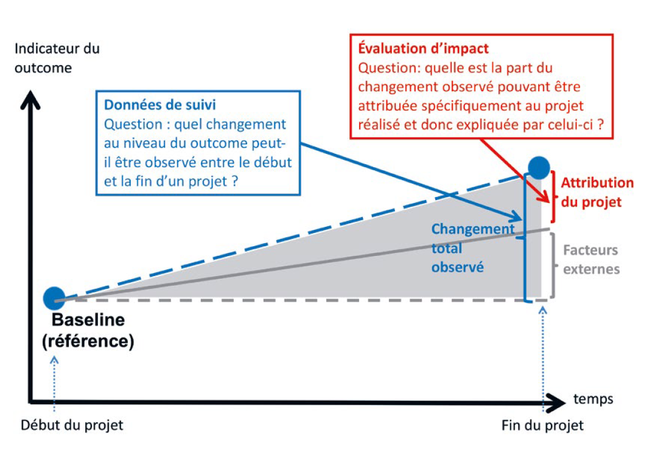
L’évaluation d’impact… encore une autre forme!
DDC-Nadel, 2017

Slide 50
Activité d’évaluation de la formation EduNumCT
Individuellement, vous remplissez le questionnaire d’évaluation de la formation, accessible depuis: https://tecfa.unige.ch/perso/class/2024/EduNumCT/Mod3/UE2/08-EvalEduNumCT.docx
Avec un esprit critique, vous notez bien tous vos commentaires
Discussion commune post-formation

Slide 51
Références
Allal, L. (2012). Les exigences inconciliables des activités évaluatives et leurs paradigmes de référence. In Modélisations de l'évaluation en éducation (pp. 181-194). De Boeck Supérieur. https://doi.org/10.3917/dbu.lopez.2012.01.0181
Baron, G., & Monnier, E. (2003). Une approche pluraliste et participative : Coproduire l’évaluation avec la société civile. Informations sociales 110. https://www.sfe-asso.fr/wp-content/uploads/2024/08/Baron_Monnier_2003.pdf
Cotton, P., & Lacouette-Fougère, C. (2022). L’évaluation participative des politiques d’éducation : enseignements de la littérature. Cnesco-Cnam. https://hal.science/hal-04994528/document
DDC-NADEL. (2017). Qu’est-ce qu’une évaluation d’impact? https://www.eda.admin.ch/dam/deza/fr/documents/resultate-wirkung/impaktevaluationen_FR.pdf
de Sousa Santos, B. (2016). Epistémologies du Sud : mouvements citoyens et polémique sur la science. Desclée de Brouwer.
Figari, G., Remaud, D., & Tourmen, C. (2014a). Chapitre 2. Des cultures de l’évaluation ? In Méthodologie d’évaluation en éducation et formation (pp. 33-37). De Boeck Supérieur. https://shs.cairn.info/methodologie-d-evaluation-en-education-et-formatio--9782804184773-page-33?lang=fr
Figari, G., Remaud, D., & Tourmen, C. (2014b). Chapitre 3. Des définitions de l’évaluation. In Méthodologie d’évaluation en éducation et formation (pp. 39-47). De Boeck Supérieur. https://shs.cairn.info/methodologie-d-evaluation-en-education-et-formatio--9782804184773-page-39?lang=fr
Figari, G., Remaud, D., & Tourmen, C. (2014c). Chapitre 7. Méthodologie d’évaluation par la référentialisation. In Méthodologie d’évaluation en éducation et formation (pp. 71-103). De Boeck Supérieur. https://shs.cairn.info/methodologie-d-evaluation-en-education-et-formatio--9782804184773-page-71?lang=fr
Figari, G., Remaud, D., & Tourmen, C. (2014d). Méthodologie d’évaluation en éducation et formation. Ou l’enquête évaluative. De Boeck Supérieur. https://doi.org/10.3917/dbu.figri.2014.01
Guba, E., & Lincoln, Y. (1989). Fourth Generation Evaluation. Sage.
Jacobs, S., & Ouvrard, L. (2009a). Comprendre et entreprendre une évaluation participative : guide de synthèse. https://www.tamarackcommunity.ca/hubfs/Evaluation%20participative%20defis%20et%20opportunities.pdf?hsLang=en
Jacobs, S., & Ouvrard, L. (2009b). L’évaluation participative avantages et difficultés d’une pratique innovante. PerfEval. https://www.perfeval.pol.ulaval.ca/sites/perfeval.pol.ulaval.ca/files/uploads/Cahiers%20recherche/Cahier%20performance%2001.pdf
Mertens, D. M. (2010). Research and evaluation in education and psychology. Sage.
Pottiez, J. L'évaluation de la formation. Pilotez et maximisez l'efficacité de vos formations (Vol. 3). Dunod. https://shs.cairn.info/l-evaluation-de-la-formation--9782100862382?lang=fr

Slide 52

Merci pour votre attention!
Discussion

